Slide 1

Day 37
突变论的核心思想
Mutation Theory: Core Concepts
遗传学100天学习计划 | 第四部分 - 德弗里斯与突变论
2026-06-20
Notes:
欢迎来到遗传学100天学习计划第37天。今天我们将探索雨果·德弗里斯的突变论——遗传学史上最具影响力也最具争议的理论之一。

Slide 2
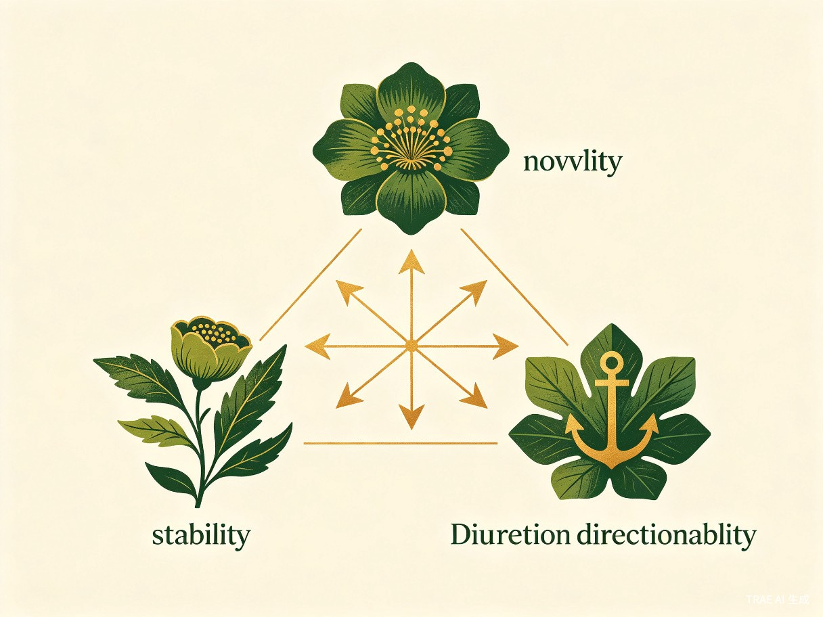
学习路线图 Learning Roadmap
01
历史背景
Historical Background
02
核心概念
Core Concepts
03
科学家故事
Scientist Story
04
重要文献
Key Literature
05
经典实验
Classic Experiment
06
思考与复习
Discussion & Review
Day 37/100 | Mutation Theory | 2/20
Notes:
今日学习路线图涵盖六个主要板块：历史背景、核心概念、科学家故事、重要文献、经典实验、以及思考复习。

Slide 3
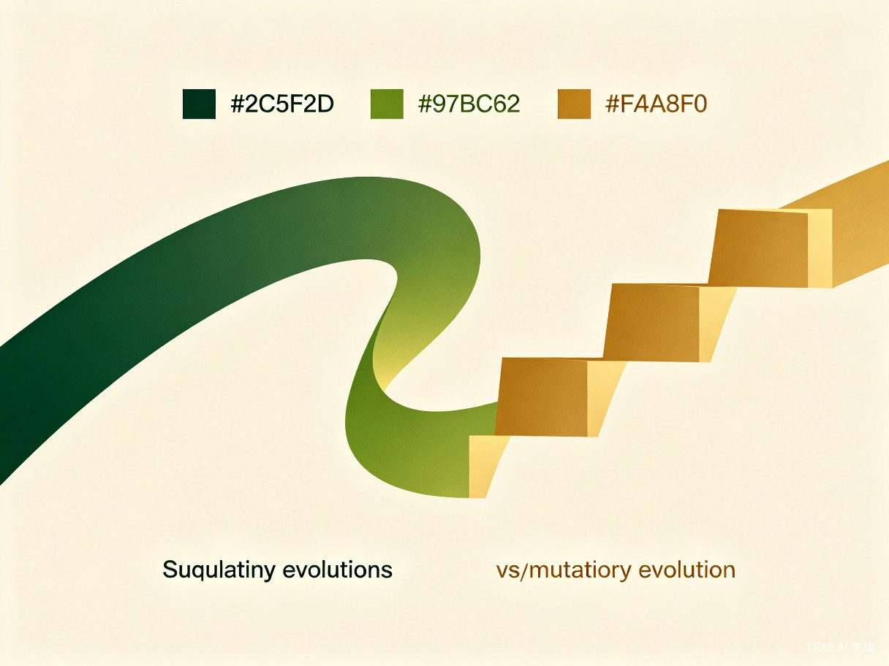
历史背景：19世纪末的遗传学困境
Historical Background: The Crisis of Late 19th Century Genetics
自然选择的随机性
1
Darwin could not explain the source and nature of variations
化石记录的不连续性
2
Many species appeared suddenly without transitional forms
孟德尔定律的重新发现(1900)
3
Revealed the discontinuous nature of inheritance
Day 37/100 | Mutation Theory | 3/20
Notes:
19世纪末，达尔文的进化论虽被广泛接受，但进化机制之争愈演愈烈。三大挑战：自然选择的随机性、化石记录的不连续性、以及1900年孟德尔定律的重新发现。

Slide 4
突变论的诞生
Birth of Mutation Theory: Key Timeline 1886-1905
1886
德弗里斯首次发现月见草突变体（希尔弗瑟姆）
核心洞察
德弗里斯的突变论建立在15年以上对月见草的仔细观察基础上，提供了首个大规模的不连续进化实验证据。
1892-1900
系统记录月见草突变现象
1900
重新发现孟德尔定律（与科伦斯、切尔马克独立）
1901
《突变论》第一卷出版
1903
《突变论》第二卷出版
1905
英文版 Species and Varieties 出版
Day 37/100 | Mutation Theory | 4/20
Notes:
时间线：1886年首次发现突变月见草，1900年重新发现孟德尔定律，1901-1903年出版《突变论》两卷，1905年英文版面世。

Slide 5
核心概念：突变论的基本主张（上）
Core Concepts: Basic Claims of Mutation Theory (Part 1)
不连续变异
物种形成机制
Discontinuous Variation
Species Formation
新物种通过突然的、大幅度的变异产生，而非微小变异的长期积累
突变是物种形成的直接原因，自然选择仅起筛选作用
达尔文主张：渐进式微小变异
达尔文主张：自然选择是主要驱动力
Day 37/100 | Mutation Theory | 5/20
Notes:
突变论四大主张之一二：不连续变异（新物种通过突然的大幅度变异产生）和物种形成机制（突变是物种形成的直接原因）。

Slide 6
核心概念：突变论的基本主张（下）
Core Concepts: Basic Claims of Mutation Theory (Part 2)
变异方向
进化跳跃
Direction of Variation
Evolutionary Jumps
突变可以沿多个方向同时发生，产生多种新类型
进化不是连续的渐变过程，而是跳跃式的
达尔文认为：变异无特定方向
达尔文强调：渐进连续性
Day 37/100 | Mutation Theory | 6/20
Notes:
突变论四大主张之三四：变异方向（突变可沿多方向发生）和进化跳跃（进化是跳跃式的，非连续渐变）。

Slide 7
突变的定义与分类
Mutation: Definition & Classification
定义：一种突然出现的、可遗传的显著变化，能够产生与亲本明显不同的新类型，且这些新类型能够稳定遗传给后代。
1
2
3
4
渐进突变
退化突变
退化种
前突变
Progressive
Retrogressive
Retrograde
Pre-mutation
产生比亲本更"进步"的类型
产生比亲本更"原始"的类型
形态上更简单的突变类型
尚未完全表达的潜在突变
Day 37/100 | Mutation Theory | 7/20
Notes:
德弗里斯将突变定义为突然出现的、可遗传的显著变化。分为四类：渐进突变、退化突变、退化种和前突变。

Slide 8
突变论三大定律
Three Fundamental Laws of Mutation Theory
I
II
III
新类型定律
稳定性定律
多方向性定律
Law of New Types
Law of Stability
Law of Multi-directionality
突变产生全新的、此前不存在的元素（特征），这些特征在亲本群体中从未出现过
突变一旦发生，便能稳定遗传给后代，不再回复到原始状态
同一物种可以产生多个不同方向的突变，形成多种新类型
Day 37/100 | Mutation Theory | 8/20
Notes:
突变论三大定律：新类型定律（突变产生全新特征）、稳定性定律（突变可稳定遗传）、多方向性定律（同一物种可产生多方向突变）。

Slide 9
突变论 vs 自然选择
Mutation Theory vs. Natural Selection
突变论（德弗里斯）
自然选择（达尔文）
突变创造新类型（原材料）
自然选择是主要驱动力
突变是进化的真正驱动力
VS
变异是连续和渐进的
自然选择仅起被动筛选作用
微小变异长期积累
进化通过突然跳跃进行
物种通过适应缓慢变化
Day 37/100 | Mutation Theory | 9/20
Notes:
突变论vs自然选择的经典对立：德弗里斯认为突变是进化的真正驱动力，自然选择仅起被动筛选作用；达尔文则认为自然选择是主要驱动力。现代综合进化论最终将两者统一。

Slide 10
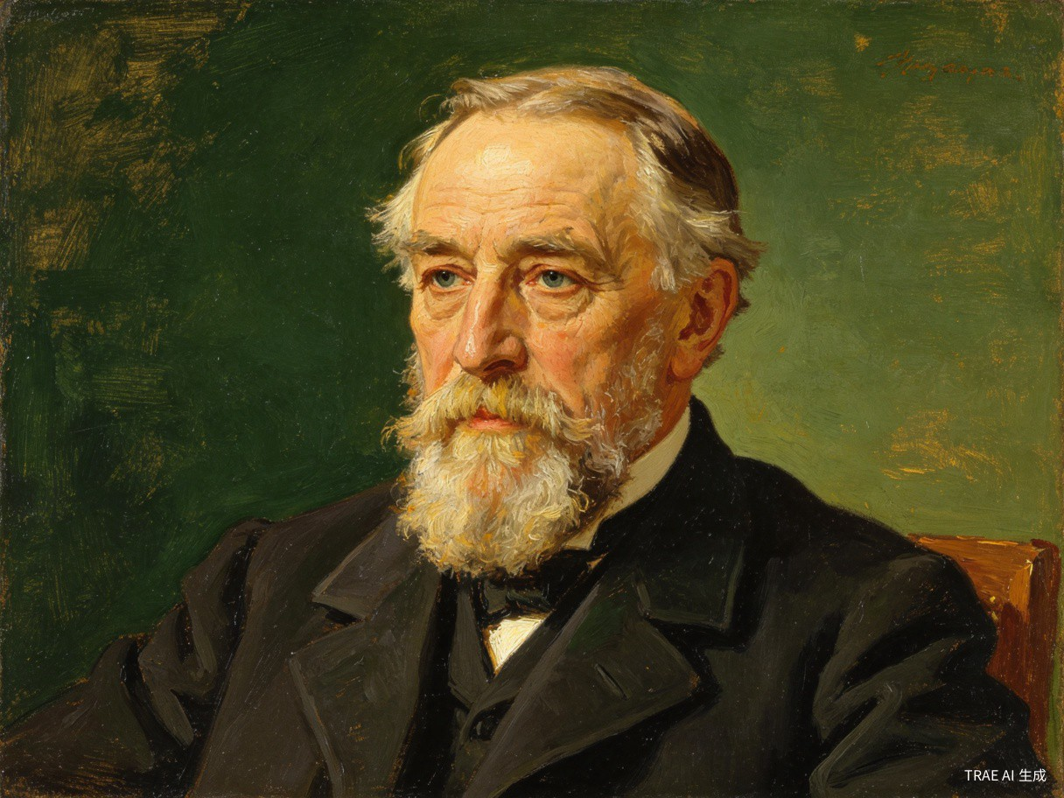
雨果·德弗里斯生平
Hugo de Vries (1848-1935): A Life in Science
1848
出生于荷兰哈勒姆（Haarlem）
1870
获莱顿大学博士学位（植物生理学）
1877
任阿姆斯特丹大学教授
1886
在希尔弗瑟姆发现突变月见草
1889
出版《细胞内泛生论》（泛子概念）
1900
独立重新发现孟德尔定律
1901-03
出版《突变论》（两卷）
1918
从阿姆斯特丹大学退休
1935
在阿姆斯特丹去世，享年87岁
Day 37/100 | Mutation Theory | 10/20
Notes:
雨果·德弗里斯（1848-1935），荷兰植物学家和遗传学家。他的一生跨越了从达尔文时代到现代遗传学建立的整个过渡期。

Slide 11

德弗里斯：性格与轶事
Personality & Anecdotes
15年的执着坚守
发现月见草突变体后，德弗里斯连续15年每天观察记录。实验田中种植了数以万计的月见草植株，每一株都被仔细编号和记录。
每一株植物都有唯一编号，其形态特征被详尽记录在野外笔记本中。
固执的一面
当后来的研究表明月见草的"突变"实为染色体重组时，德弗里斯仍然坚持自己的突变论框架。
Day 37/100 | Mutation Theory | 11/20
Notes:
德弗里斯极其勤奋严谨，连续15年观察记录月见草变异。但也有固执的一面，拒绝接受月见草'突变'实为染色体重组的证据。

Slide 12
学术贡献：超越突变论
Academic Contributions Beyond Mutation Theory
泛生论的修正（1889）
孟德尔定律的重新发现（1900）
植物生理学先驱
Revision of Pangenesis
Rediscovery of Mendel's Laws
Plant Physiology Pioneer
提出"泛子"（pangene）概念，认为遗传单位存在于细胞内部。这一概念直接影响了约翰森提出"基因"（gene）一词。
与科伦斯、切尔马克独立重新发现孟德尔分离定律，标志着现代遗传学的诞生。
在植物渗透压、生长运动和向性研究方面做出重要贡献。
Day 37/100 | Mutation Theory | 12/20
Notes:
德弗里斯的学术贡献远不止突变论：泛子概念影响了'基因'一词的诞生；独立重新发现孟德尔定律；植物生理学领域的先驱研究。

Slide 13
重要文献
Key Literature by Hugo de Vries
文献 | 年份 | 意义
Die Mutationstheorie (Vol.1) | 1901 | 突变论第一卷，系统阐述理论框架
Die Mutationstheorie (Vol.2) | 1903 | 突变论第二卷，实验证据与案例分析
Species and Varieties | 1905 | 英文版，影响更广泛的国际读者
Intracellular Pangenesis | 1889 | 泛子理论，为基因概念奠定基础
Sur la loi de disjonction | 1900 | 重新发现孟德尔定律的论文
Day 37/100 | Mutation Theory | 13/20
Notes:
德弗里斯的五部重要文献：从1889年的《细胞内泛生论》到1905年的英文版《物种与变种》，涵盖了他的主要学术贡献。

Slide 14
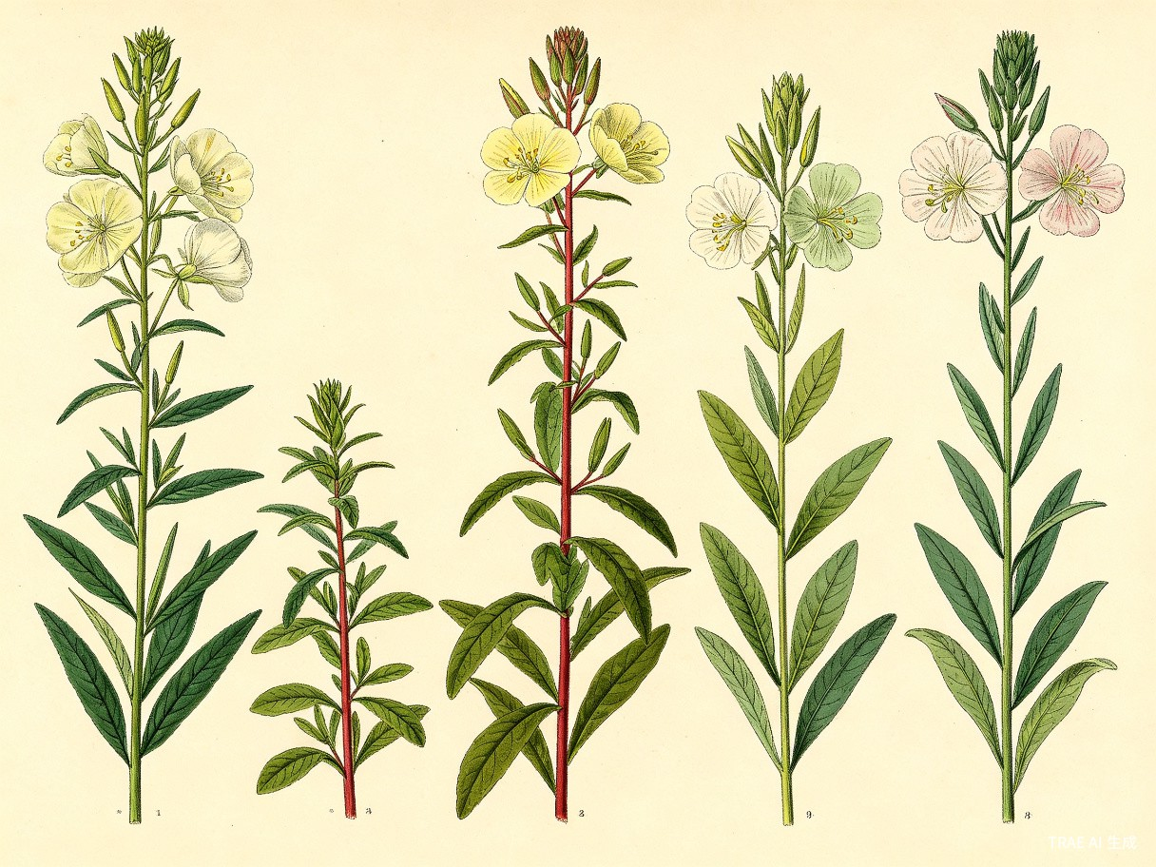
经典实验：月见草突变实验
Classic Experiment: Oenothera lamarckiana Mutation Experiment
1
在希尔弗瑟姆野外发现一株形态异常的月见草
2
收集种子，建立纯系
3
大规模种植（数万株），观察后代变异
4
记录所有形态变异，建立突变品系
5
检验突变品系的遗传稳定性
Day 37/100 | Mutation Theory | 14/20
Notes:
月见草突变实验的五步设计：发现异常植株、建立纯系、大规模种植观察、记录变异建立品系、检验遗传稳定性。

Slide 15
月见草的七种突变型
Seven Mutant Types Discovered by De Vries
突变型 | 拉丁名 | 主要特征
拉马克月见草（原始型） | O. lamarckiana | 黄色花，中等大小
巨型月见草 | O. gigas | 植株更大，染色体加倍（四倍体）
矮生月见草 | O. nanella | 植株矮小
红茎月见草 | O. rubrinervis | 茎部红色
浅黄月见草 | O. oblonga | 花色较浅
卵形月见草 | O. lata | 叶片卵形，部分雄性不育
披针月见草 | O. scintillans | 叶片披针形
Day 37/100 | Mutation Theory | 15/20
Notes:
德弗里斯在月见草中发现了七种突变型，包括巨型（四倍体）、矮生、红茎、浅黄、卵形和披针形等。这些多样的形态似乎支持了突变可以沿多方向发生的观点。

Slide 16
小故事：被误解的月见草
The Misunderstood Evening Primrose
改变一切的发现在1910年代
美国遗传学家戴维斯（B. M. Davis）和德国植物学家伦纳（Otto Renner）开始深入研究月见草的细胞遗传学。他们发现月见草拥有一套极其特殊的染色体系统——Renner复合体。
月见草的14条染色体实际上形成两个相互关联的染色体组，在减数分裂时以特定方式配对和分离。这种特殊机制导致后代出现各种染色体组合，表现为德弗里斯所观察到的"突变"。
然而，历史证明德弗里斯的核心直觉是正确的。1927年，缪勒（H. J. Muller）用X射线诱发果蝇基因突变，证明了真正的基因突变确实存在且可以突然发生。缪勒因此获得1946年诺贝尔奖。
科学发现的道路往往曲折，一个正确的核心思想可能最初基于不完美的实验证据，但随着科学的进步，真理终将浮出水面。
Day 37/100 | Mutation Theory | 16/20
Notes:
月见草'突变'实为Renner复合体引起的染色体重组。但1927年缪勒用X射线实验证明了真正的基因突变存在，验证了德弗里斯的核心直觉。

Slide 17
思考题
Discussion Questions for Critical Thinking
1
比较分析：德弗里斯的突变论与达尔文的渐进进化论有何根本区别？两者是否完全互斥？
2
批判思考：为什么月见草的"突变"后来被证明主要是染色体重组现象？这对突变论的理论框架有什么影响？
3
现代联系：现代分子遗传学如何定义"突变"？与德弗里斯的定义有何异同？
4
历史评价：德弗里斯作为孟德尔定律的重新发现者之一，为什么他后来更倾向于突变论而非纯粹的孟德尔遗传学？
5
开放讨论：如果德弗里斯当年选择了其他实验材料（如果蝇或豌豆），突变论的发展可能会有什么不同？
Day 37/100 | Mutation Theory | 17/20
Notes:
五道思考题：比较突变论与渐进进化论、分析月见草突变的真实机制、现代突变定义对比、历史评价、以及开放性讨论。

Slide 18
术语表
Terminology Glossary: 10 Core Terms
术语 | English | 定义
突变论 | Mutation Theory | 德弗里斯提出的进化理论，认为新物种通过突然的大幅度变异产生
突变 | Mutation | 突然出现的可遗传显著变化；现代定义为DNA序列的可遗传改变
不连续变异 | Discontinuous Variation | 性状表现为明显的、可区分的类别，而非连续的渐变
渐进变异 | Continuous Variation | 性状表现为连续的、渐进的变化（达尔文进化论的基础）
泛子 | Pangene | 德弗里斯提出的遗传单位概念，存在于细胞内
物种形成 | Speciation | 新物种从已有物种中分化产生的过程
Renner复合体 | Renner Complex | 月见草中独特的染色体配对系统
永久杂合体 | Permanent Heterozygote | 在所有世代中保持杂合状态的生物体
渐进突变 | Progressive Mutation | 产生比亲本更"进步"类型的突变
前突变 | Pre-mutation | 尚未完全表达为可见变化的潜在突变状态
Day 37/100 | Mutation Theory | 18/20
Notes:
今日10个核心术语：突变论、突变、不连续变异、渐进变异、泛子、物种形成、Renner复合体、永久杂合体、渐进突变、前突变。

Slide 19
下节预告
Next Lesson Preview: Day 38
Day 38：月见草实验与突变发现
月见草作为实验材料的独特优势
德弗里斯实验的详细步骤和记录方法
各种月见草突变型的细胞遗传学基础
从月见草实验到现代突变理论的演进
预习建议：复习减数分裂和染色体分离的基本原理（Day 23内容），这将有助于理解月见草Renner复合体的工作机制。
Day 37/100 | Mutation Theory | 19/20
Notes:
下节预告：Day 38将深入探讨月见草实验的具体操作、突变型的细胞遗传学基础，以及从实验到现代理论的演进。预习建议：复习减数分裂原理。

Slide 20

今日总结
Day 37 核心要点：
突变论提出进化通过突然的不连续跳跃进行
德弗里斯定义了四种突变类型和三大基本定律
月见草实验提供了首个大规模突变数据
Renner复合体揭示了"突变"的染色体基础
现代遗传学确认突变是进化的最终原材料
感谢学习 Thank You
Day 37/100 | 遗传学100天学习计划 | 明天见！
Notes:
今日总结：突变论的核心思想、德弗里斯的贡献、月见草实验的发现与局限、以及现代视角的重新评价。感谢学习，明天Day 38见！

